Slide 1
Gitハンズオン Lv3 ブランチ操作と コミット入れ替え (茅場町)
https://goo.gl/AACWTU

Slide 2
イベント案内

Slide 3
会場案内（茅場町 CO-EDO）
・Wi-Fi：受付カードをご覧ください。
・飲食：常識の範囲であればOKです（ジュースとかパンとか）。
・お手洗い：エレベータ前にあります。 ・5F … 男女兼用 ・4F … 女性用 ・3F … 男性用

Slide 4
本ハンズオンの目的
主にローカルリポジトリにて ブランチ操作および コミット履歴の書き換え 等の操作を行ってみる

Slide 5
本ハンズオンの目的
「ハンズオン」ですので、 是非、手元で積極的に 手を動かしてみてください。

Slide 6
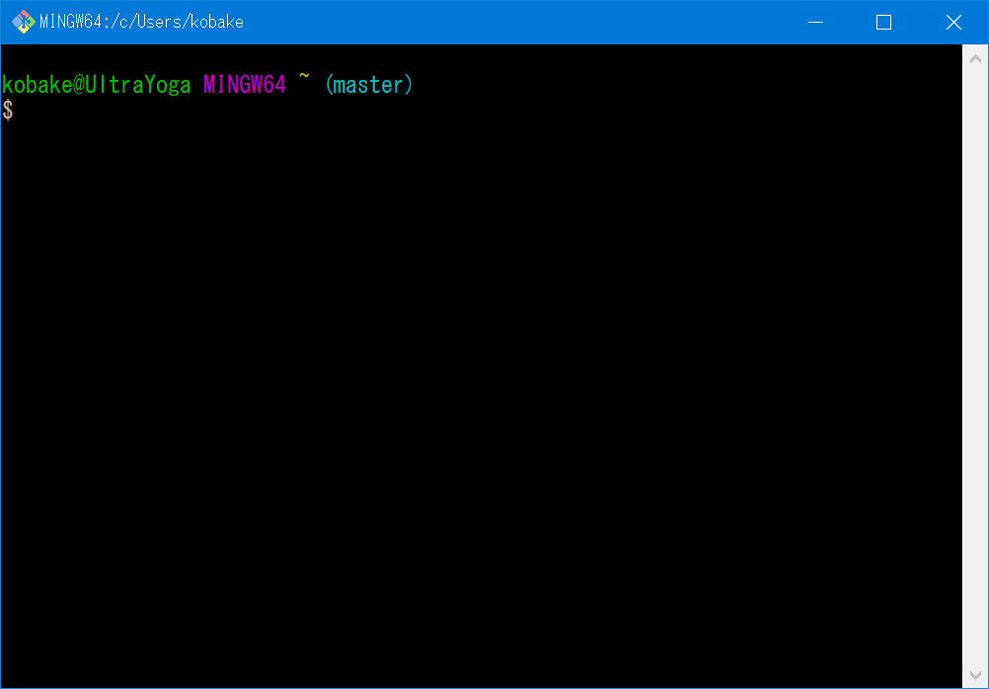
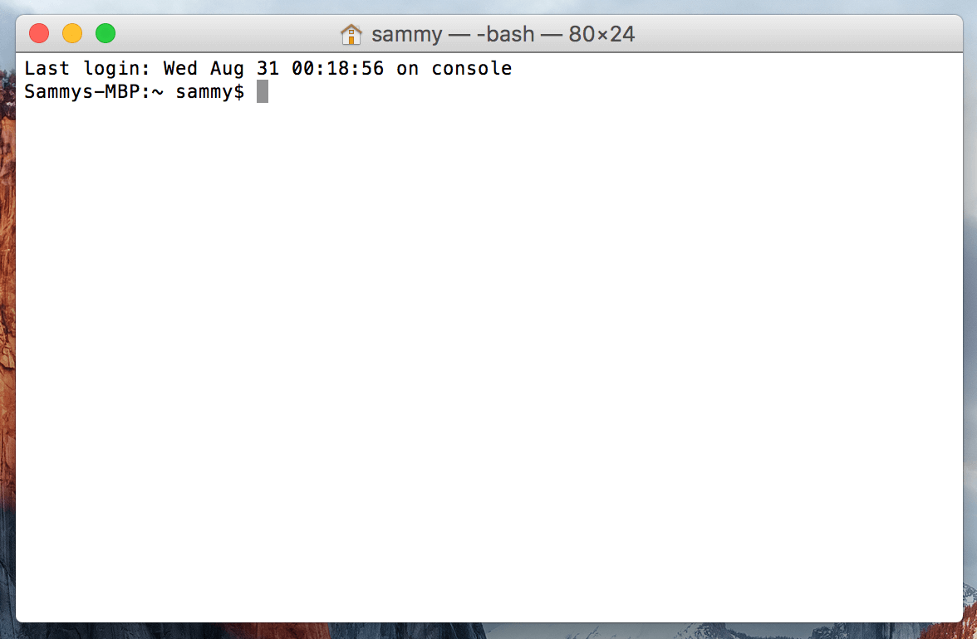
ハンズオン対象者
・Git コマンドによる clone/add/commit/push/pull の最低限の操作を経験したことのある方 (Lv2 受講済み相当の経験があれば大丈夫です)。

Slide 7
事前準備はお済みですか？
・GitHub (https://github.com/) アカウントを作成 ※ Lv1 受講済みの方は済んでいるはず
・作業マシンに Git (https://git-scm.com/)をインストール（設定はデフォルトでOK） ※ Lv2 受講済みの方は済んでいるはず
・Git 設定 (SSH 認証等) ※ Lv2 受講済みの方は済んでいるはず ※手順は Lv2ハンズオン資料のp26～31 をご参照ください。
・SourceTree をインストール（設定はデフォルトでOK) ※細かい設定については後ほど紹介します。
まだの方は話を聞きながらで良いので 今のうちに済ませてしまいましょう。

Slide 8
チャット参加のご案内
イベント中の情報共有をスムーズにするために、 Discord というチャットサービスへの入室をお願いします。 ・Discord「Hands On」ルーム（アカウント作成不要） https://discord.gg/2mJ5uTb ※イベントページにもURL貼ってあります ※メールアドレス等を聞かれるダイアログが出たら ダイアログ外をクリックすればメールアドレス入力を 省略することができます。
※今後も便利に使い続けたい人はアカウント登録を行った上で ネイティブアプリをインストールしておくと捗ります https://discordapp.com/download （Windows, Mac, Linux, iOS, Android 対応）

Slide 9
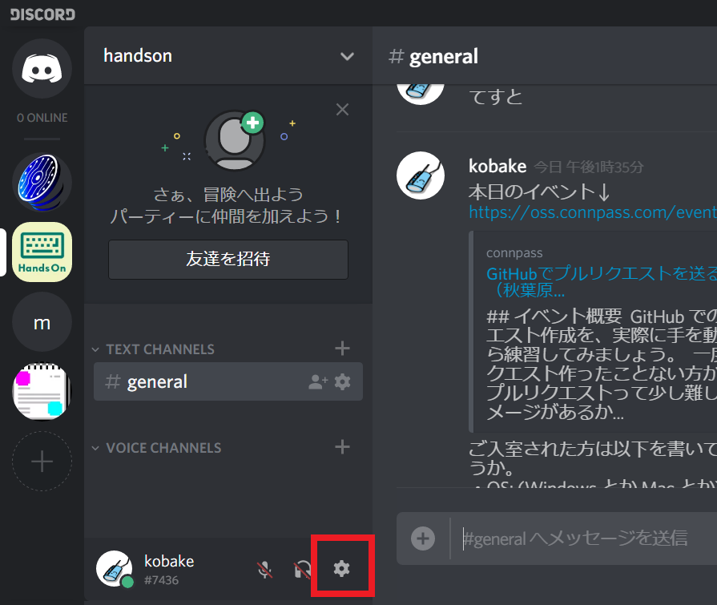
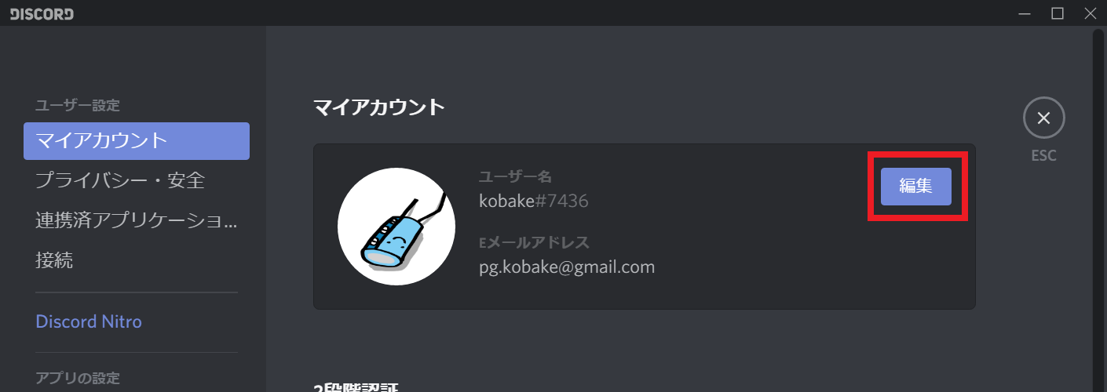
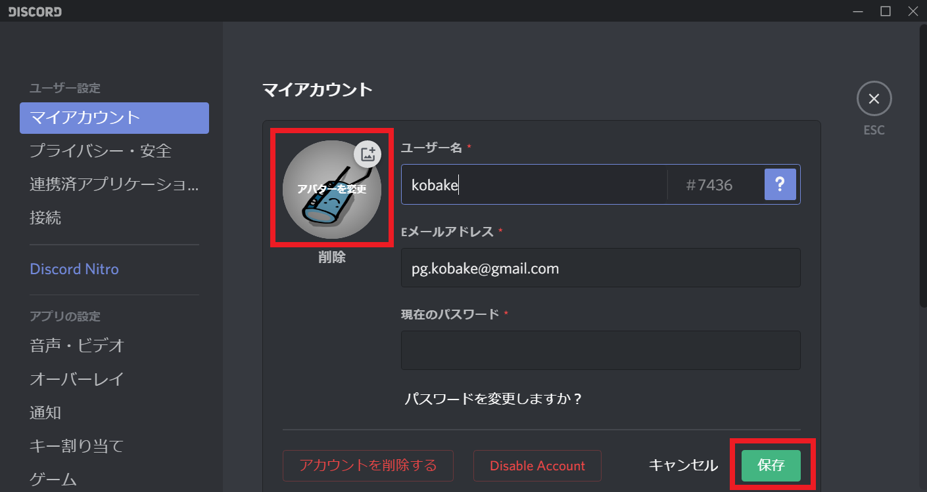
チャット参加のご案内
余裕があればアバター画像も設定いただけると 見分けが付きやすくて良いです。

Slide 10
注記
・Git 操作はコマンドラインベースで説明します。 ・SourceTree はログ閲覧に用います。
・コンフリクト解消等のやっかいな部分の説明は省きます。 （これをやりだすと時間のキリがない）

Slide 11

登壇者自己紹介
@kobake_ (こばやん)
http://clock-up.jp/ clock-up.jp http://blog.clock-up.jp/ clock-up-blog https://github.com/kobake GitHub: kobake
元ゲームプログラマ。 C++ / C# / Bitcoin / サクラエディタ等。
最近は https://github.com/sakura-editor/sakura を運用中。

Slide 12
参加者自己紹介
参加者のみなさまからも軽く自己紹介をお願いします。 何話せば良いか分からなかったら以下あたりをご参考に。 ・お名前、普段やってること ・Git 経験、他バージョン管理ツール経験 (Svn とか) ・GitHub 経験 ・興味のあることとか

Slide 13
Git,GitHub概要

Slide 14
Git とは？
・バージョン管理システム (Version Control System) のひとつ。
・最近のバージョン管理システムの主流になりつつあるのでは。
・ひと昔前は Subversion が主流だったように思う。
・Git の基本は「コマンド」です（いろんな GUI ツールもあるけど。Sourcetree とか）。
Notes:
ここはざっくり端折るよ

Slide 15
Git の性質：分散型バージョン管理システム
従来のバージョン管理システム (Cvs, Svn等)
分散型バージョン管理システム (Git等)
サーバ
サーバ
リポジトリ
リポジトリ
作業マシン
作業マシン
作業マシン
作業マシン
リポジトリ
リポジトリ
作業コピー
作業コピー
作業コピー
作業コピー
Notes:
軽～く

Slide 16
GitHub とは？
・Git サーバおよびその周辺機能を提供してくれる SaaS のひとつ。
・他の類似サービスとしては Bitbucket, GitLab, OSDN 等がある。
・他サービスに比べて GitHub は圧倒的にユーザ数が多い。
・仕事でも GitHub (GitHub Business, GitHub Enterprise) 使ってるところ割と多いです。
・https://github.com/trending あたりを見ると 今現在盛り上がっているプロジェクトが見れます。
Notes:
軽～く

Slide 17
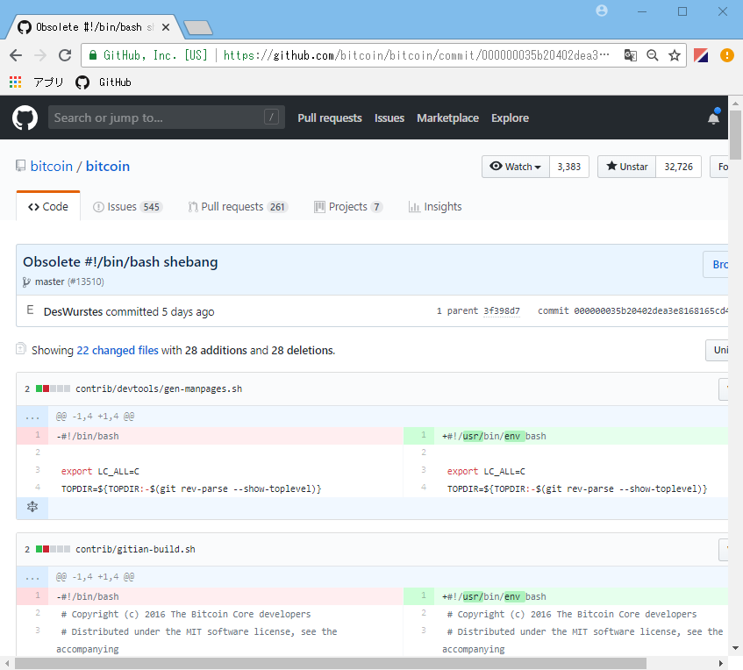
ブラウザからでもある程度は操作可
GitHub
作業マシン
Chrome

Slide 18
リポジトリ
Git における「リポジトリ」とはいわゆるひとつの「プロジェクト（ソフトウェア単位）」であると考えてください。
・リポジトリはプロジェクトに必要な複数のファイルを保持します。 ・また、これまでのすべての変更履歴を保持します。
例) bitcoin/bitcoinリポジトリ
2018-06-24 19:39:55 +0200
Wladimir J. van der Laan <laanwj@gmail.com>
Merge #13530: bench: Add missing pow.h header
src/
util.cpp
util.h
uint256.cpp
uint256.h
doc/
files.md
bips.md
COPYING
README.md ....
....
2018-06-24 19:24:01 +0200
Wladimir J. van der Laan <laanwj@gmail.com>
bench: Add missing pow.h header
2018-06-24 18:52:27 +0200
Wladimir J. van der Laan <laanwj@gmail.com>
Merge #13160: wallet: Unlock spent outputs
Notes:
nano はわからん

Slide 19
コミット説明
だいたいこんな形の図で示されます。
時系列
Add two files
Change a.txt
さらに新しいコミットがあれば、 どんどん右に追加されていく

Slide 20
コミット説明
縦型で書かれることもあります。
さらに新しいコミットがあれば、 どんどん上に追加されていく
時系列
Change a.txt
Add two files

Slide 21
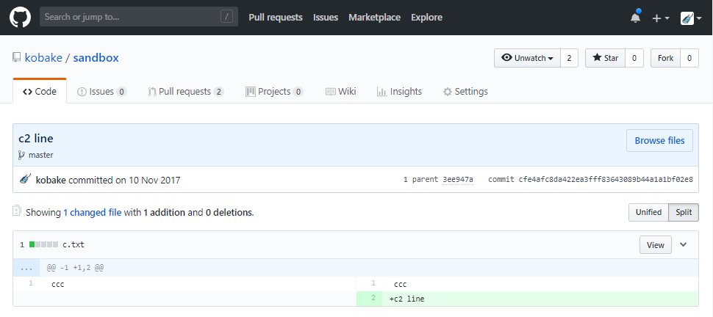
「コミットオブジェクト」
・「概念」としては差分が保管されていると考えて支障無いです。 ・ですが、実際には「その時点でのファイル内容がまるごと」保管されています。 （でもそういう構造は最初は気にしなくても良いです。豆知識程度に。）
時系列

Slide 22
ブランチ
並行作業をするときに「ブランチ」が用いられます。
2.7
master
3.7

Slide 23
ブランチ
「常に唯一の最新状態を管理する」スタイルでればブランチは不要。
2.7
master
3.7

Slide 24
ブランチ
実際には複数のバージョンを並列にリリース・メンテナンスしていく等の目的により、分岐した履歴構造（ブランチ）を使うことがしばしばある。 (以下は python/cpython の例)
2.7
master
3.7
Notes:
メモ：マイルストーンベースの話もする

Slide 25
ブランチ
また、実装途中の機能をブランチで作業する等もよく行われる
機能Aが完成したのでマージ
新しい機能Aの実装用 ブランチ
master
新しい機能Bの実装用 ブランチ
機能Bはまだ完成していない

Slide 26
実作業
（準備は良いですか？） ・GitHub アカウント作成 ・Git インストール・設定 ・SourceTree インストール

Slide 27
Git 設定の確認

Slide 28
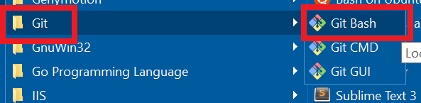
ターミナル起動
Windows の場合は「コマンドプロンプト」でも良いですが スタートメニューから辿って開ける「Git Bash」を用いるのがより好ましいです。
それ以外の OS の方は普段使っているターミナルを開けばOK。

Slide 29
Gitユーザ設定確認
以下コマンドにより、 ・ユーザ名 ・メールアドレス が設定されていることを確認。 ※この設定は認証に用いられるものではなくコミット履歴に記録されるものです。
$ git config --global -l | grep user
user.name=kobake
user.email=pg.kobake@gmail.com
※実は GitHub アカウント名やメールアドレスとは別のものを設定して 運用することもできてしまいますが、オススメしません。

Slide 30
SSH認証確認
以下コマンドにより認証がうまくいくかどうかを確認。
これは初回だけ聞かれる。 「yes」を入力。
$ ssh -T git@github.com
The authenticity of host 'github.com (192.30.255.113)' can't be established.
RSA key fingerprint is 16:27:ac:a5:76:28:2d:36:63:1b:56:4d:eb:df:a6:48.
Are you sure you want to continue connecting (yes/no)? yes
Warning: Permanently added 'github.com,192.30.255.113' (RSA) to the list of known hosts.
Hi kobake! You've successfully authenticated, but GitHub does not provide shell access.
自分のGitHubアカウント名が 出ればOK

Slide 31
リポジトリ作成

Slide 32
リモートリポジトリから作成する例
ハンズオン Lv2 ではリモート側のリポジトリを作成し、 clone / pull により初回ダウロードと差分ダウンロードを行っていました。
(GitHub内) kobake/sample リモートリポジトリ
clone (初回ﾀﾞｳﾝﾛｰﾄﾞ)
pull (差分ﾀﾞｳﾝﾛｰﾄﾞ)
pull (差分ﾀﾞｳﾝﾛｰﾄﾞ)
pull (差分ﾀﾞｳﾝﾛｰﾄﾞ)
(作業マシン内) sample ローカルリポジトリ

Slide 33
ローカルリポジトリ作成
今回の Lv3 ハンズオンでは、リモートは意識せず、 先にローカル側でリポジトリを作成します。
$ cd $ mkdir repos3 $ cd repos3 $ ls (この時点では何も存在しない) $ git init Initialized empty Git repository in C:/Users/kobake/repos3/.git/ $ git status On branch master No commits yet nothing to commit (create/copy files and use "git add" to track)
サーバ
リポジトリ
作業マシン
リポジトリ
作業コピー

Slide 34
ローカルリポジトリ作成
作成されたばかりのローカルリポジトリには 1件のファイルも1件のコミットもありません。 試しにファイルを1件作成するコミットを作成してみます。
$ cd $ mkdir repos3 $ cd repos3 $ echo AAA >> a.txt $ git add a.txt $ git commit -m "最初のファイル作成" $ git log commit ddf5def8176d6eecef4203f56618d62f0de5439e (HEAD -> master) Author: kobake <pg.kobake@gmail.com> Date: 2018-07-15 09:14:33 +0900 最初のファイル作成
作業マシン
リポジトリ
作業コピー

Slide 35
ローカルリポジトリ作成
もう1件ファイル作成のコミットを作成してみます。
$ cd $ mkdir repos3 $ cd repos3 $ echo BBB >> b.txt $ git add b.txt $ git commit -m "2回目のファイル作成" $ git log commit 96cbacda0f2da28cc893cfca0e76383a5caba1b7 (HEAD -> master) Author: kobake <pg.kobake@gmail.com> Date: 2018-07-15 09:17:19 +0900 2回目のファイル作成 $ git log commit ddf5def8176d6eecef4203f56618d62f0de5439e Author: kobake <pg.kobake@gmail.com> Date: 2018-07-15 09:14:33 +0900 最初のファイル作成
作業マシン
リポジトリ
作業コピー

Slide 36
ローカルリポジトリをリモートpush
リモートリポジトリを作成（GitHub操作）し、 リモートリポジトリに対する push 操作をしてみます。
サーバ
$ cd $ mkdir repos3 $ cd repos3 $ git remote add origin git@github.com:kobake/repos3.git $ git push origin master
リポジトリ
push
作業マシン
リポジトリ
作業コピー

Slide 37
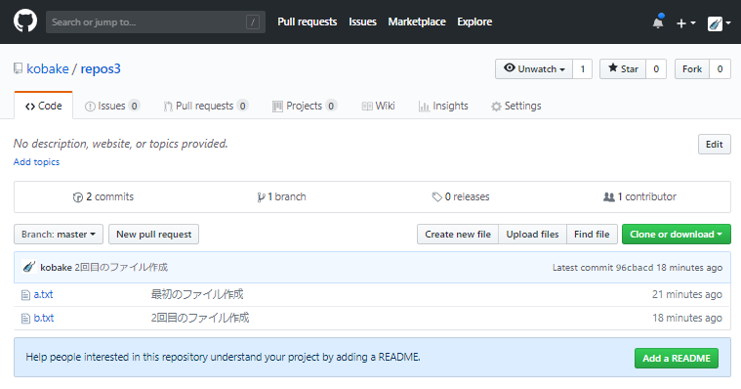
push結果
サーバ
リポジトリ
作業マシン
リポジトリ
作業コピー

Slide 38
SourceTree

Slide 39
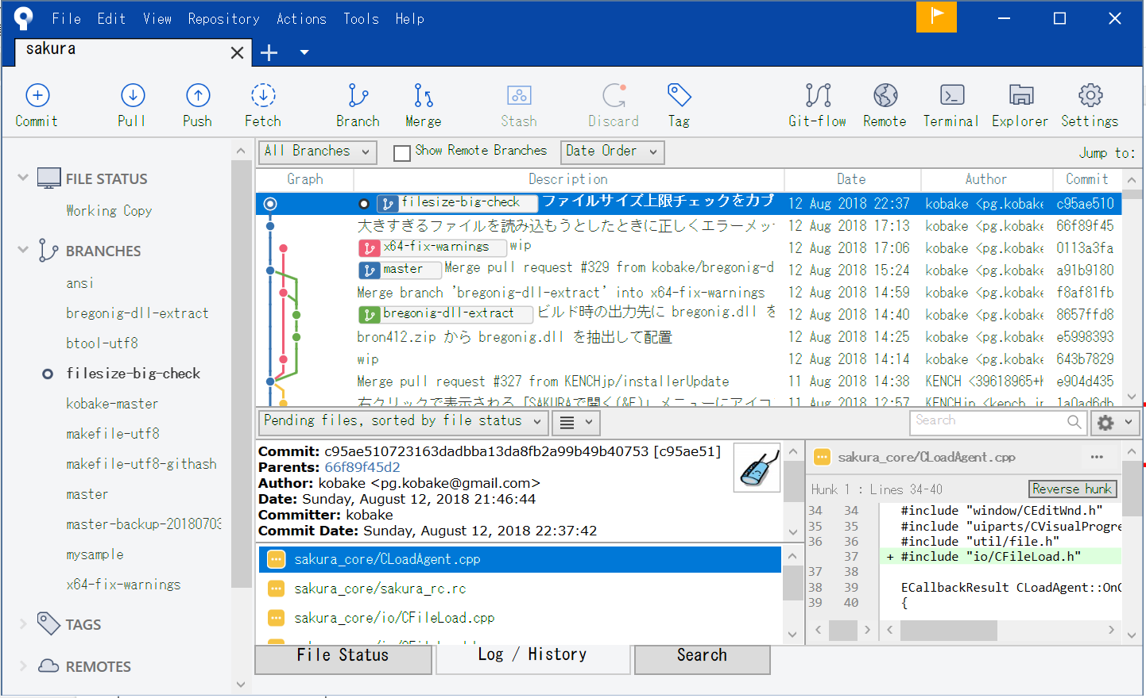
SourceTree 紹介

Slide 40
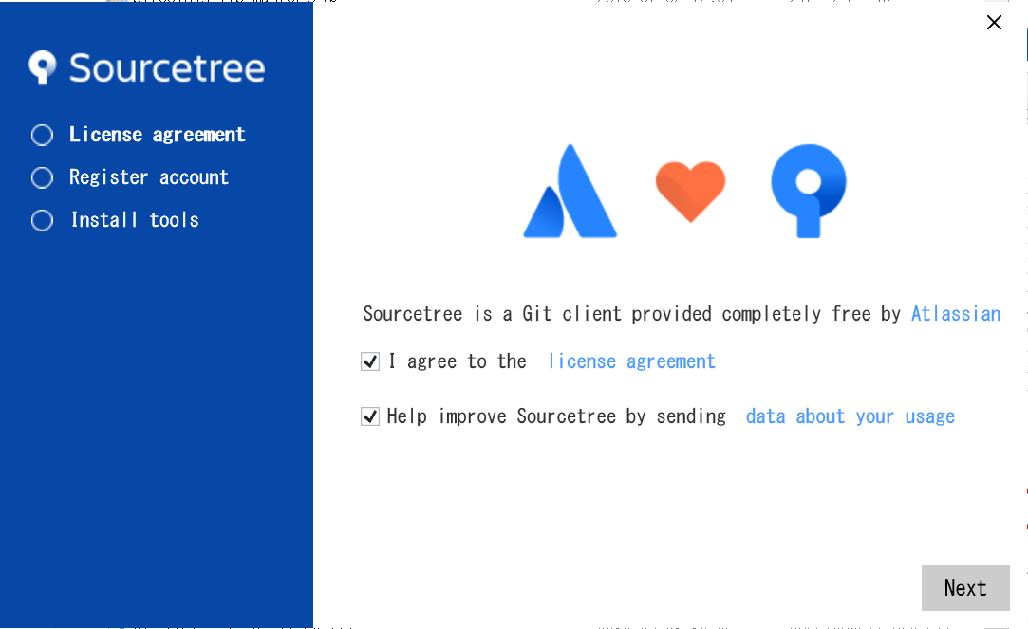
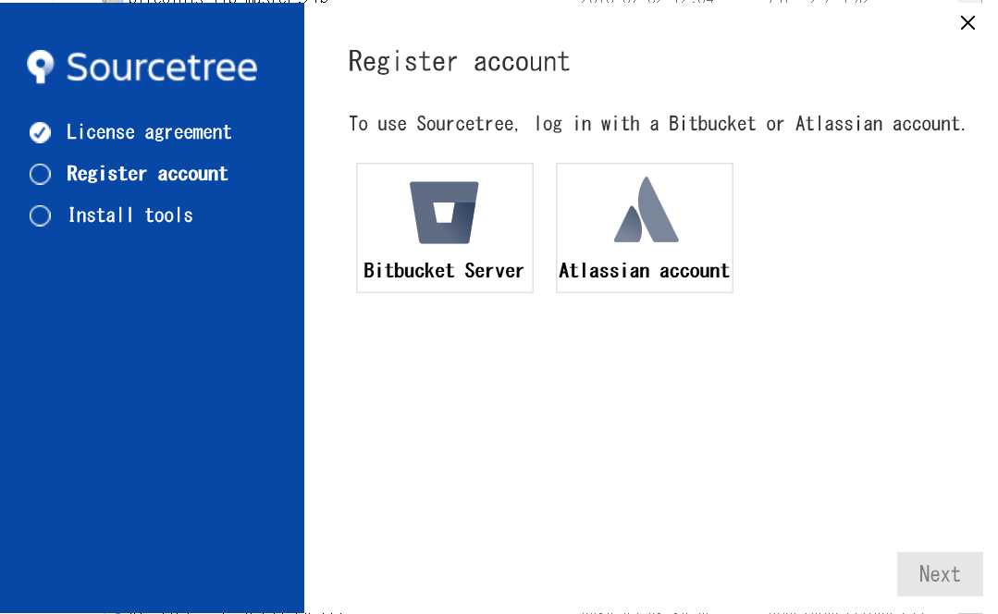
SourceTree 初回起動時
Atlassian アカウントを求められたりしますが、ここはお付き合いください。

Slide 41
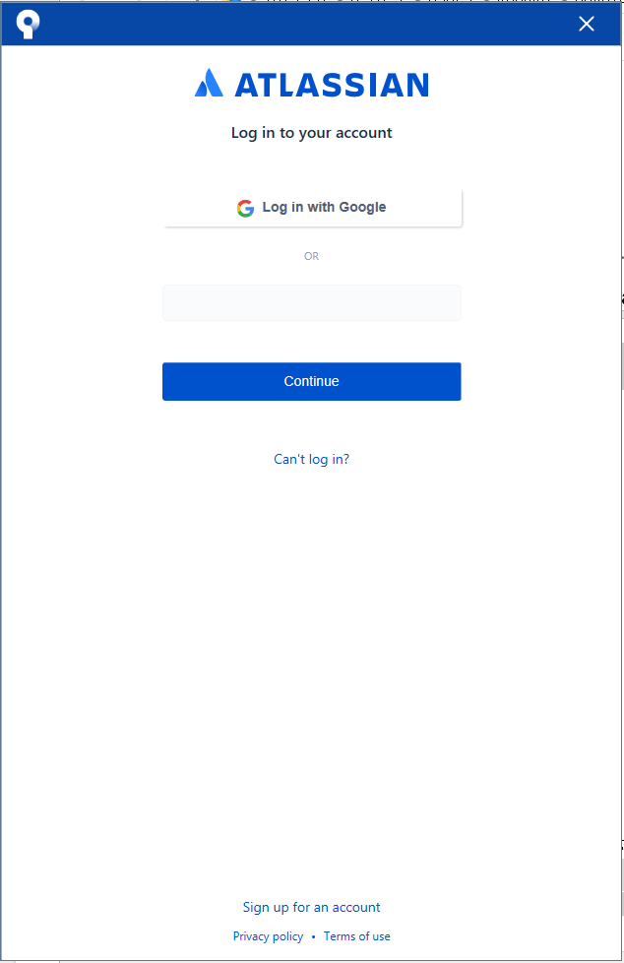
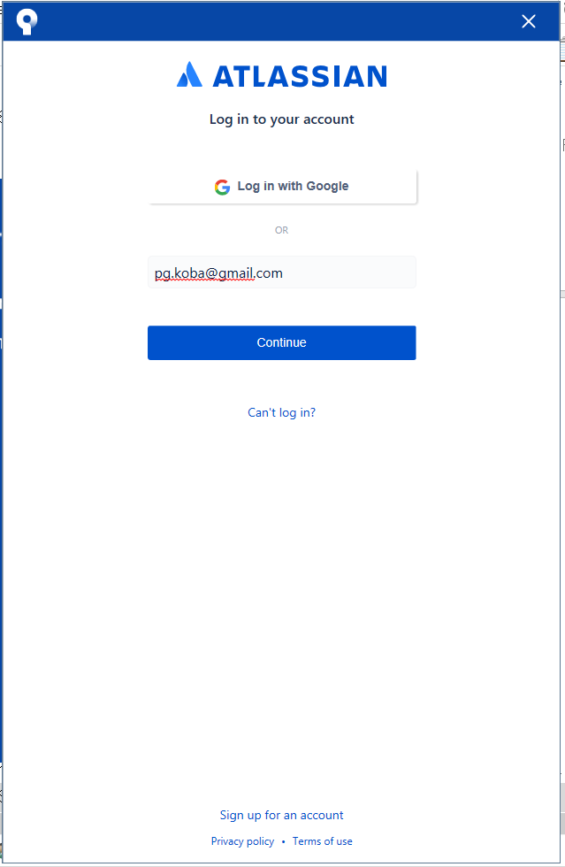
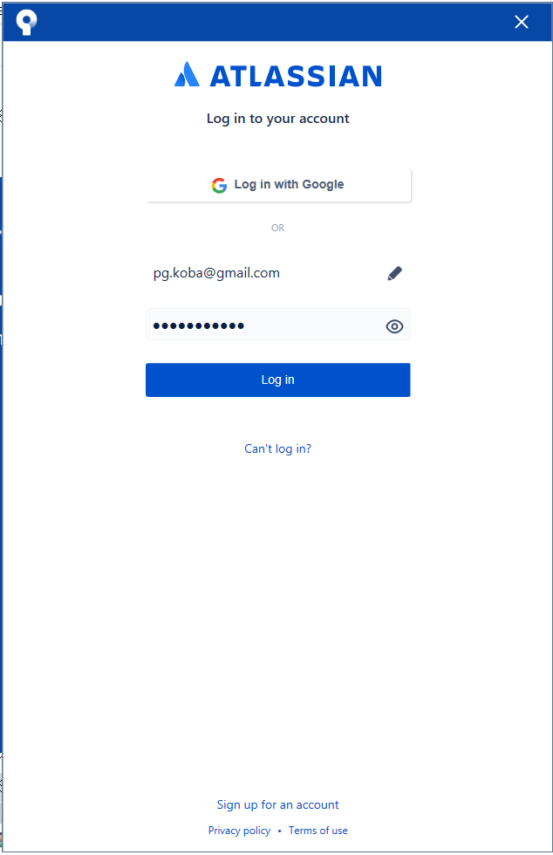
SourceTree 初回起動時
・既に Atlassian アカウントを持っていれば、それでログイン。 ・持っていなければ最下部の「Sign up for an account」から作成。
アカウント持っていない場合にはここから作成。

Slide 42
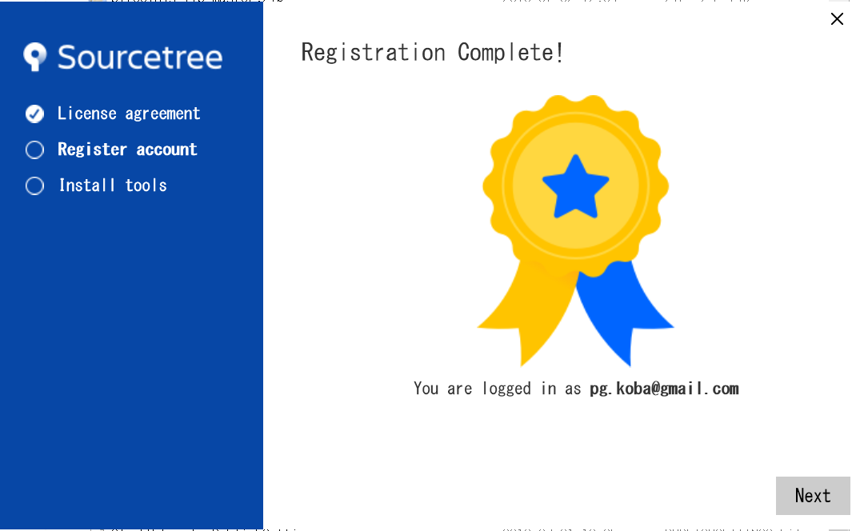
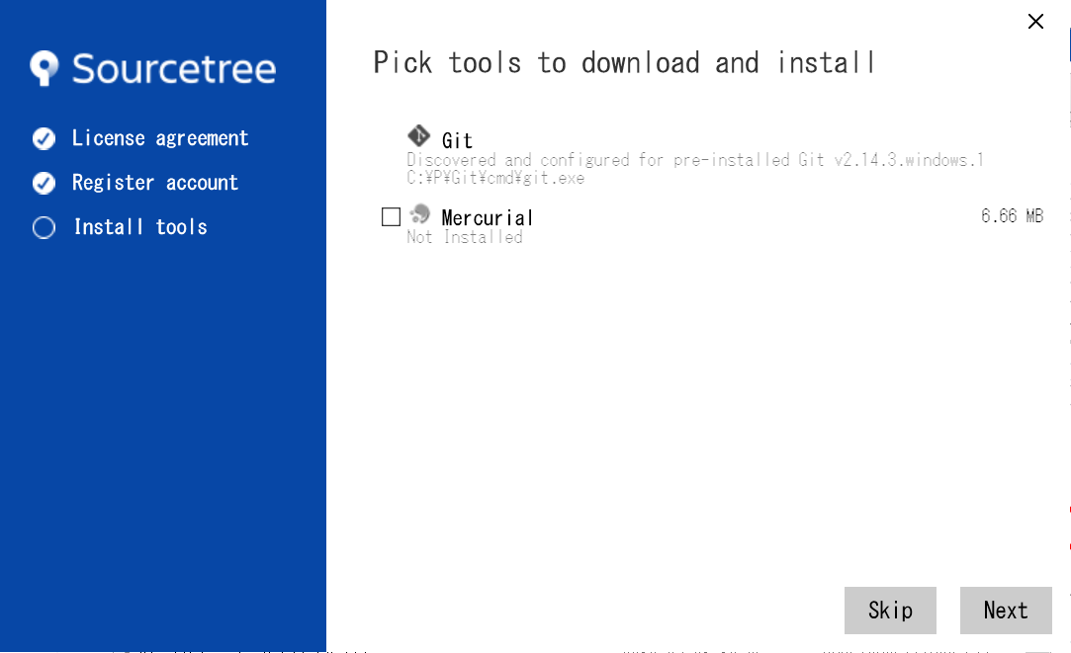
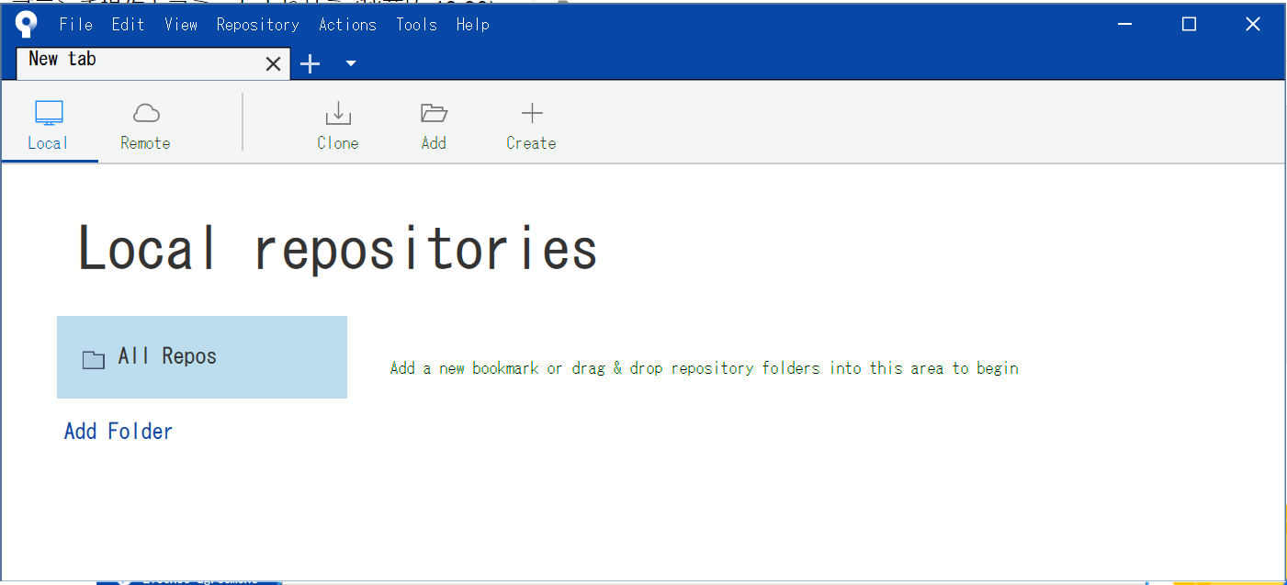
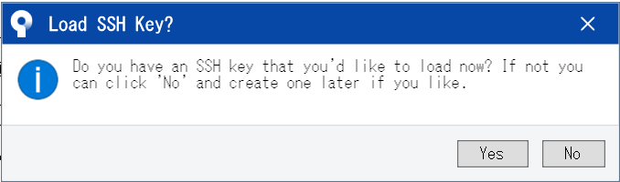
SourceTree 初回起動時
ログインまたはアカウント作成が完了した画面
Mercurial は使わないので OFF で OK
No で OK
起動完了！

Slide 43
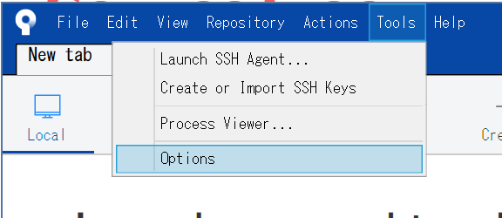
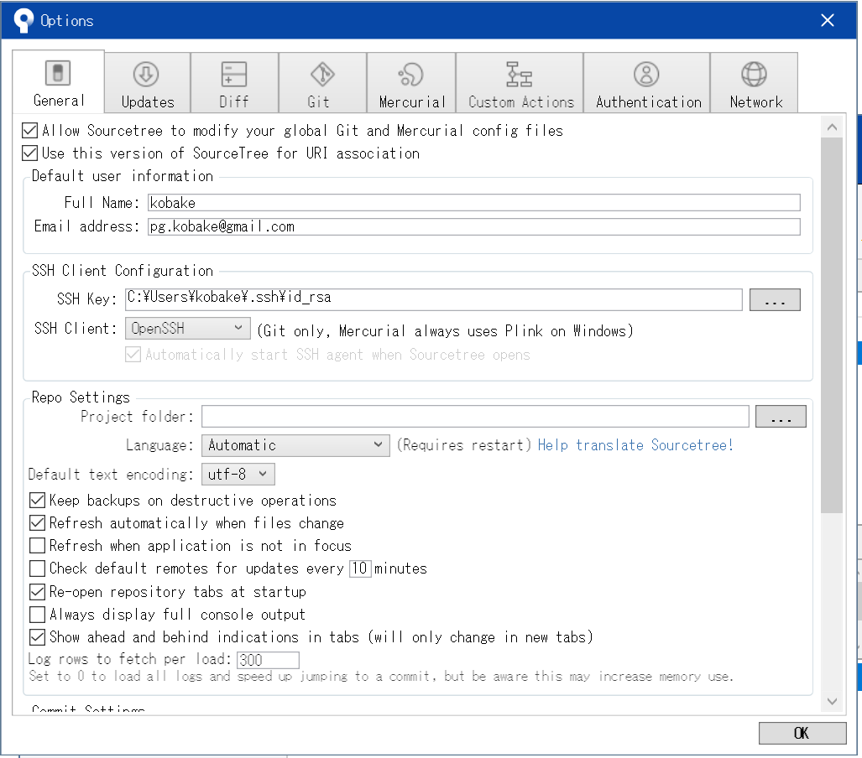
SourceTree 設定
ここを「PuTTY」から 「OpenSSH」に変更する
※Windowsの場合のみ設定が必要 ※Macの場合は設定不要
ここのチェックボックスはOFFにしておく

Slide 44
～休憩～ SourceTree 設定とかでハマってる人は 今のうちに解消

Slide 45
コミット詳細

Slide 46
コミットオブジェクト
・Author / AuthorDate ・Commiter / CommiterDate ・コミットメッセージ ・ファイル変更内容 ・親コミット
これらのコミット内容をもとに ハッシュ値（コミット識別子）が定まる
ハッシュ値はログ上で確認できる
$ git log --pretty=fuller --stat commit 96cbacda0f2da28cc893cfca0e76383a5caba1b7 (HEAD -> master) Author: kobake <pg.kobake@gmail.com> AuthorDate: 2018-07-15 09:17:19 +0900 Commit: kobake <pg.kobake@gmail.com> CommitDate: 2018-07-15 09:17:19 +0900 2回目のファイル作成 b.txt | 1 + 1 file changed, 1 insertion(+)

Slide 47
コミットオブジェクトは不動
・Author / AuthorDate ・Commiter / CommiterDate ・コミットメッセージ ・ファイル変更内容 ・親コミット
これらをもとにハッシュ値が定まる（前ページの例では 96cbacda0f2da28cc893cfca0e76383a5caba1b7 ）
ときどき「コミットを変更する」という言い回しを目にするかもしれないが、 基本的にコミットオブジェクトは変更できない。
例えばコミット 96cbacda0f2da28cc893cfca0e76383a5caba1b7 は 2018-07-15 09:17:19 に kobake が b.txt を変更したものであり、その親コミットは ddf5def8176d6eecef4203f56618d62f0de5439e である。
これらどの値を変更したとしてもハッシュ値は変わってしまうため、 「あるコミット 96cbacda0f2da28cc893cfca0e76383a5caba1b7 を変更する」という操作は原理的に不可能であり、「値を変更した別のコミットを作る」操作であれば可能。

Slide 48
HEADと分岐

Slide 49
HEAD ポインタ
HEAD という名前のポインタが現在の作業場所を示す。
master
HEAD
この時点では HEAD は master の最新コミットを向いている。 この状態で新しいコミットを積むと、新コミットは master の先頭に積まれる。
master
HEAD
HEAD 位置は以下コマンドにより確認できる。
$ git log -1 HEAD commit 96cbacda0f2da28cc893cfca0e76383a5caba1b7 (HEAD -> master) Author: kobake <pg.kobake@gmail.com> Date: 2018-07-15 09:17:19 +0900

Slide 50
分岐
コミットオブジェクトが「親オブジェクト」の参照を持つ仕組みにより、 コミットログの分岐構造を作ることができる。
3
4
6
1
2
5
7
8
master
HEAD
9
10
11
12
13

Slide 51
分岐: ブランチ
一般的に、分岐により生まれた枝のような構造は 「ブランチ」という名前で管理される。
3
4
BranchA
6
BranchB
1
2
5
7
8
master
HEAD
9
10
BranchC
11
12
BranchD
13
BrandhE

Slide 52
分岐: サンプルを取得してみる
$ cd $ git clone git@github.com:kobake/sample3.git $ cd sample3
3
4
BranchA
6
BranchB
1
2
5
7
8
master
HEAD
9
10
BranchC
11
12
BranchD
13
BrandhE

Slide 53
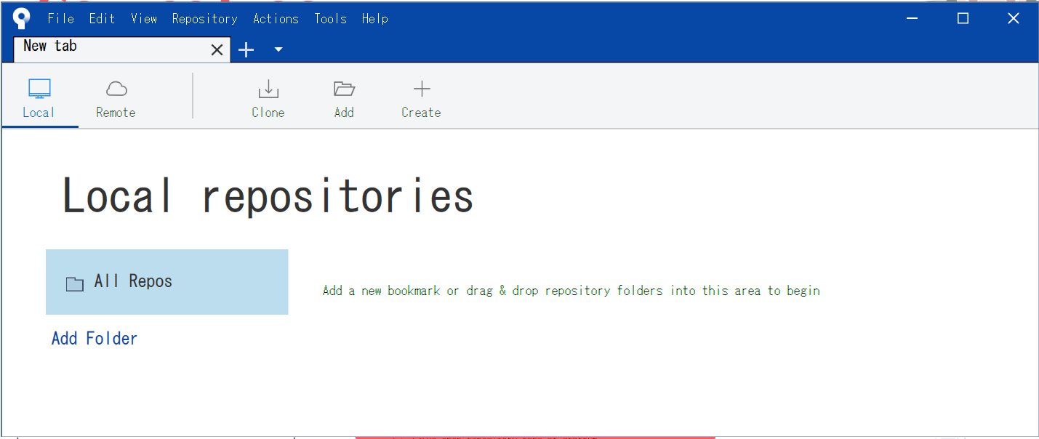
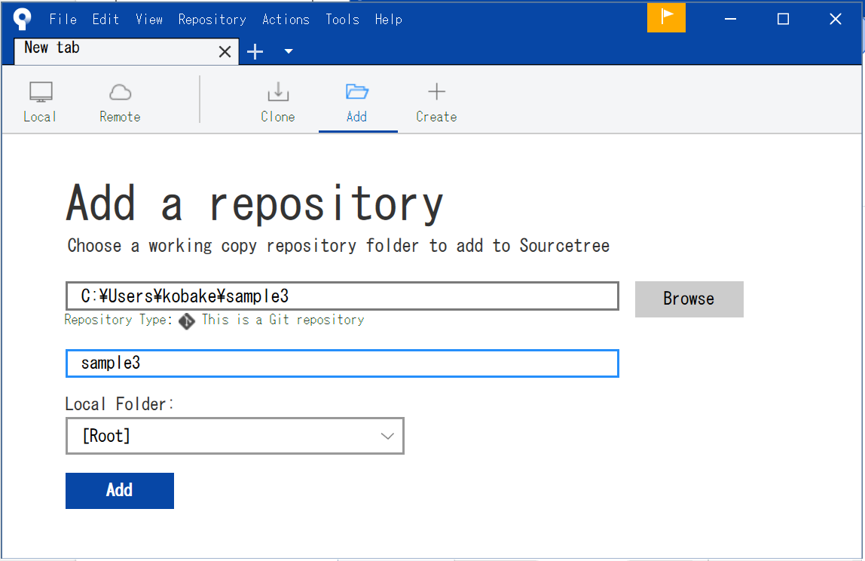
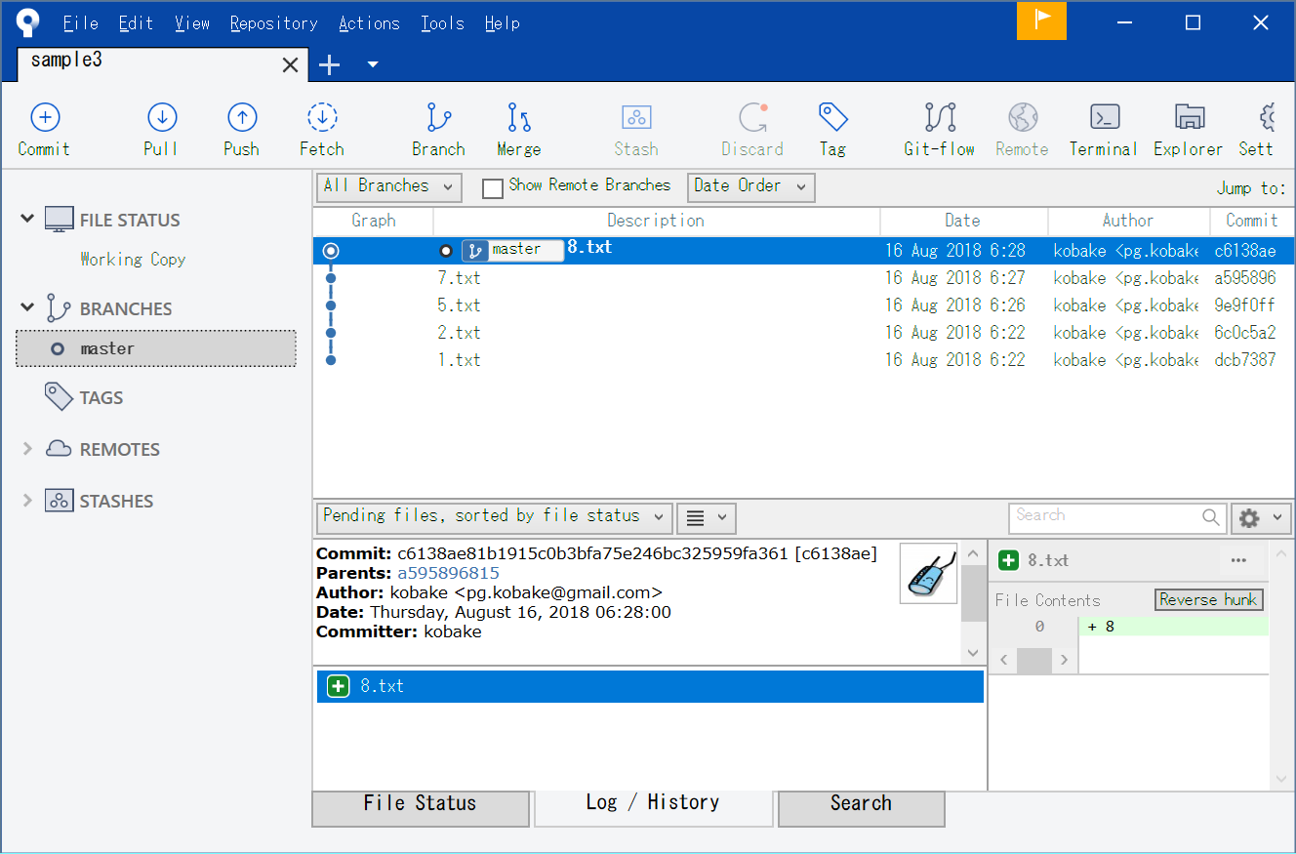
分岐: SourceTree による確認
今回はログ閲覧のために SourceTree を用います。

Slide 54
分岐: SourceTree による確認
ここをチェック

Slide 55
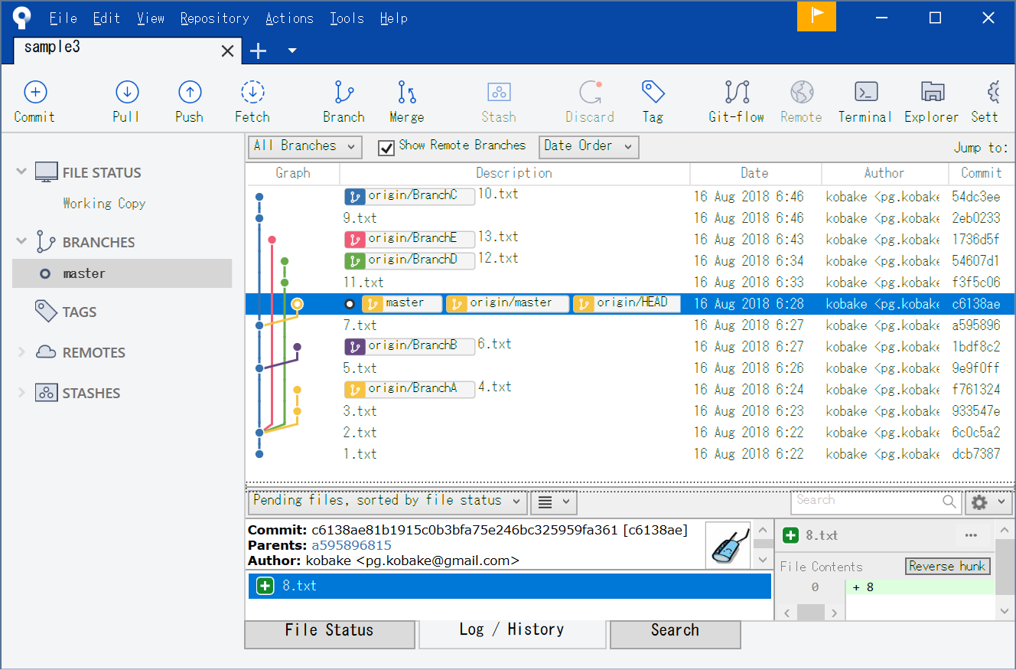
分岐: SourceTree による確認
ここをチェック

Slide 56
分岐: コマンドによる確認
$ cd $ cd sample3 $ git branch * master $ git branch -a * master remotes/origin/BranchA remotes/origin/BranchB remotes/origin/BranchC remotes/origin/BranchD remotes/origin/BranchE remotes/origin/HEAD -> origin/master remotes/origin/master

Slide 57
作業位置 HEAD の切替: checkout
checkout コマンドにより HEAD 位置を変更することができる。
$ git checkout BranchB
3
4
BranchA
6
BranchB
HEAD
1
2
5
7
8
master
9
10
BranchC
11
12
BranchD
13
BrandhE

Slide 58
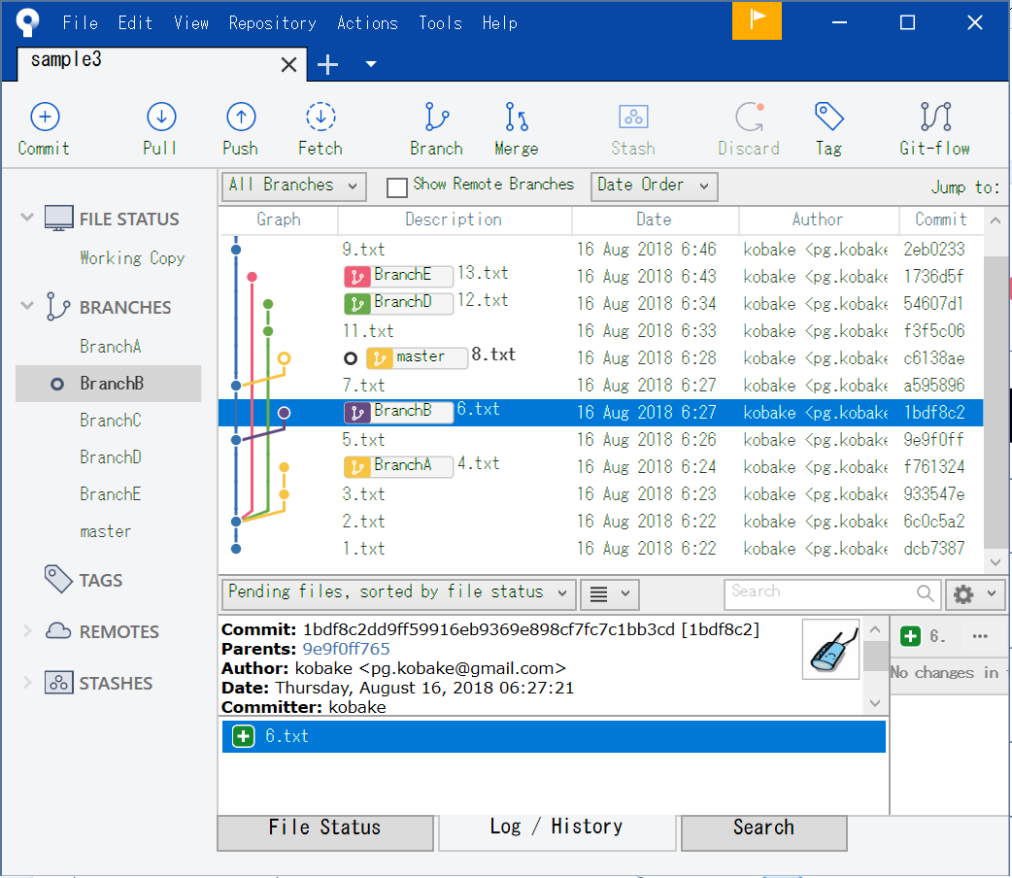
作業位置 HEAD の切替: checkout
checkout コマンドにより HEAD 位置を変更することができる。
$ git checkout BranchB
現在の HEAD位置

Slide 59
コミットは常にHEAD位置に積まれる
この時点では HEAD は BranchB の最新コミットを向いている。 この状態で新しいコミットを積むと、新コミットは BranchB の先頭に積まれる。
3
4
BranchA
6
14
BranchB
HEAD
1
2
5
7
8
master
9
10
BranchC
11
12
BranchD
13
BrandhE
Notes:
これのサンプルをあとで用意して、実際にチェックアウトしてもらう

Slide 60
現在のHEAD位置にコミットを積んでみる
$ git checkout BranchB $ echo 14 > 14.txt $ git add 14.txt $ git commit -m "My 14.txt"
3
4
BranchA
6
14
BranchB
HEAD
1
2
5
7
8
master
9
10
BranchC
11
12
BranchD
13
BrandhE
Notes:
これのサンプルをあとで用意して、実際にチェックアウトしてもらう

Slide 61
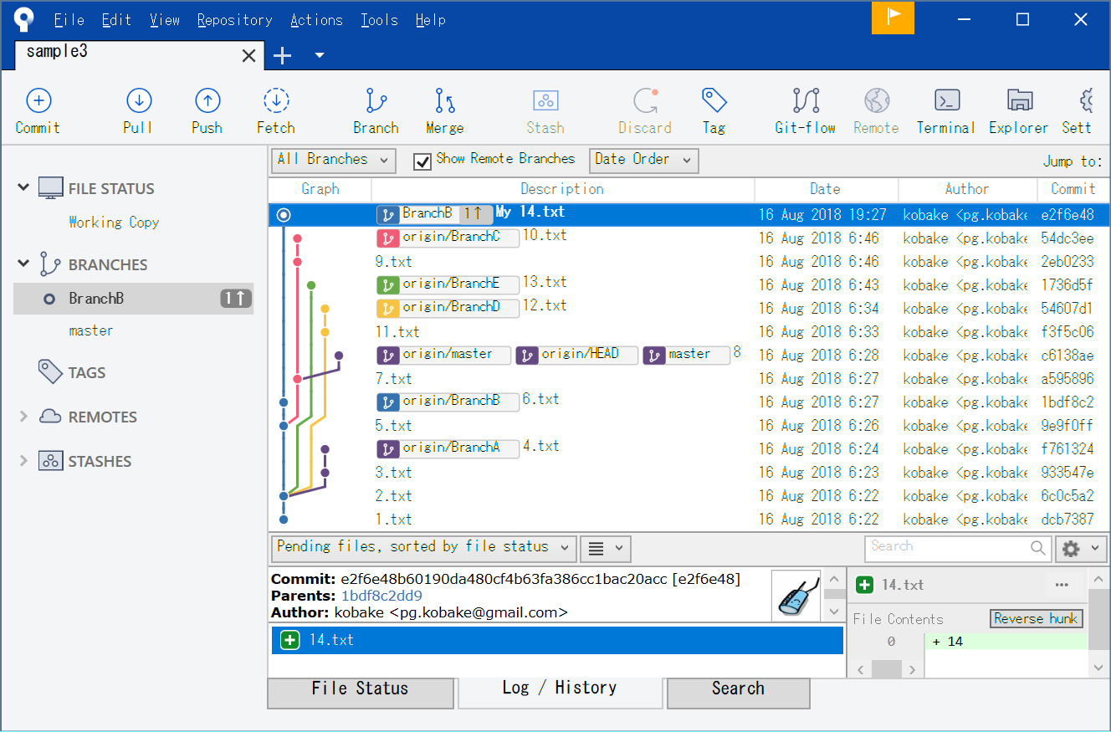
SourceTree による確認
BranchB にコミットが積まれた
現在の HEAD位置

Slide 62
ブランチ操作

Slide 63
checkout -b: ブランチ作成およびHEAD切替
master
HEAD
$ cd $ cd repos3 $ git checkout master $ git checkout -b BranchX
BranchX
HEAD
master
(NOTE: 手動で「ブランチ作成」と「HEAD移動」を別々に行うこともできる) $ git branch BranchX $ git checkout BranchX

Slide 64
ブランチへのコミット
BranchX
HEAD
master
$ echo aaa >> a.txt $ git add a.txt $ git commit -m "Add a line."
BranchX
HEAD
master

Slide 65
branch: 現在のブランチ一覧
$ git branch * BranchX … 現在の作業位置(HEAD)のブランチ名に色が付く (あと * も付く) master

Slide 66
master 側にもコミットを積む
$ git checkout master $ echo m >> m.txt $ git add m.txt $ git commit -m "master側へのコミット"
Notes:
この後、SourceTreeで分岐を確認。

Slide 67
SourceTree で分岐を確認
・分岐を確認 ・BranchX にもう1件コミットを積んでみる ・再度 SourceTree を確認

Slide 68
やりなおし操作

Slide 69
commit --amend (最新コミットの差替)
git commit --amend により、直前のコミットを微修正した別のコミットに差し替えることができます。
master
HEAD
$ git checkout master $ echo aaa >> a.txt $ git add a.txt $ git commit --amend -m "ちょっとコミット変更"
master
HEAD

Slide 70
コミットの一括取り消し (の準備)
git reset --hard により、現ブランチが参照しているコミットを変更することができます。 この操作の前に、ダミーでコミットを4件ほど積んでみます。
echo d1 >> d1.txt && git add . && git commit -m "dummy1" echo d2 >> d2.txt && git add . && git commit -m "dummy2" echo d3 >> d3.txt && git add . && git commit -m "dummy3" echo d4 >> d4.txt && git add . && git commit -m "dummy4"
Notes:
echo d1 >> dummy.txt && git add . && git commit -m "ダミーコミット" echo d2 >> dummy.txt && git add . && git commit -m "ダミーコミット" echo d3 >> dummy.txt && git add . && git commit -m "ダミーコミット" echo d4 >> dummy.txt && git add . && git commit -m "ダミーコミット"

Slide 71
reset --hard (コミットの一括取り消し)
git reset --hard により、現ブランチが参照しているコミットを変更することができます。
HEAD~~~
HEAD~~
HEAD~
HEAD
master
HEAD
d1
d2
d3
d4
$ git reset --hard HEAD~
master
HEAD
d1
d2
d3
$ git reset --hard HEAD~~
master
HEAD
d1
Notes:
echo d1 >> dummy.txt && git add . && git commit -m "ダミーコミット" echo d2 >> dummy.txt && git add . && git commit -m "ダミーコミット" echo d3 >> dummy.txt && git add . && git commit -m "ダミーコミット" echo d4 >> dummy.txt && git add . && git commit -m "ダミーコミット"

Slide 72
revert
git revert により、特定のコミットを取り消すためのコミットを積むことができます。
96cbacda0
master
HEAD
$ git revert 96cbacda0 [BranchA 9c318bf] Revert "2回目のファイル作成" 1 file changed, 1 deletion(-) delete mode 100644 b.txt
master
HEAD
コミット「96cbacda0」を 取り消す内容のコミット

Slide 73
コミットの入替と統合

Slide 74
cherry-pick: 任意のコミットをもってくる
3
4
BranchA
HEAD
6
14
BranchB
1
2
5
7
8
master
9
10
BranchC
11
12
BranchD
cb6f
13
BrandhE
$ cd $ cd sample3 $ git checkout BranchA $ git cherry-pick cb6f
Notes:
メモ：ブランチ実験用のリポジトリサンプルを共有すると効率が良いかも。

Slide 75
cherry-pick: 任意のコミットをもってくる
3
4
11
BranchA
HEAD
6
14
BranchB
1
2
5
7
8
master
9
10
BranchC
11
12
BranchD
cb6f
13
BrandhE
$ cd $ cd sample3 $ git checkout BranchA $ git cherry-pick cb6f
Notes:
メモ：ブランチ実験用のリポジトリサンプルを共有すると効率が良いかも。

Slide 76
rebase: 分岐元の付け替え
3
4
11
BranchA
6
14
BranchB
1
2
5
7
8
master
9
10
BranchC
11
12
BranchD
13
BrandhE
HEAD
$ cd $ cd sample3 $ git checkout BranchE $ git rebase master
Notes:
メモ：ブランチ実験用のリポジトリサンプルを共有すると効率が良いかも。

Slide 77
rebase: 分岐元の付け替え
3
4
11
BranchA
6
14
BranchB
1
2
5
7
8
master
9
10
BranchC
11
12
BranchD
13
BrandhE
HEAD
$ cd $ cd sample3 $ git checkout BranchE $ git rebase master
Notes:
メモ：ブランチ実験用のリポジトリサンプルを共有すると効率が良いかも。

Slide 78
merge: ブランチの統合
3
4
11
BranchA
6
14
BranchB
1
2
5
7
8
master
HEAD
9
10
BranchC
11
12
BranchD
13
BrandhE
$ cd $ cd sample3 $ git checkout BranchD $ git checkout master $ git merge BranchD
Notes:
メモ：ブランチ実験用のリポジトリサンプルを共有すると効率が良いかも。

Slide 79
merge: ブランチの統合
3
4
11
BranchA
6
14
BranchB
1
2
5
7
8
M
master
HEAD
9
10
BranchC
11
12
BranchD
13
BrandhE
$ cd $ cd sample3 $ git checkout BranchD $ git checkout master $ git merge BranchD
Notes:
メモ：ブランチ実験用のリポジトリサンプルを共有すると効率が良いかも。

Slide 80
その他

Slide 81
help
$ git help -a
usage: git [--version] [--help] [-C <path>] [-c name=value]
[--exec-path[=<path>]] [--html-path] [--man-path] [--info-path]
[-p | --paginate | --no-pager] [--no-replace-objects] [--bare]
[--git-dir=<path>] [--work-tree=<path>] [--namespace=<name>]
<command> [<args>]
available git commands in 'C:\Program Files\Git\mingw64/libexec/git-core'
add gc receive-pack
add--interactive get-tar-commit-id reflog
am grep remote
annotate gui remote-ext
apply gui--askpass remote-fd
archimport gui--askyesno remote-ftp
archive gui.tcl remote-ftps
askpass hash-object remote-http
bisect help remote-https
bisect--helper http-backend repack
blame http-fetch replace
branch http-push request-pull
bundle imap-send rerere
cat-file index-pack reset
check-attr init rev-list
check-ignore init-db rev-parse
check-mailmap instaweb revert
check-ref-format interpret-trailers rm
checkout log send-email
checkout-index ls-files send-pack
cherry ls-remote sh-i18n--envsubst
cherry-pick ls-tree shortlog
citool mailinfo show
clean mailsplit show-branch
clone merge show-index
column merge-base show-ref
commit merge-file stage
commit-tree merge-index stash
config merge-octopus status
count-objects merge-one-file stripspace
credential merge-ours submodule
credential-manager merge-recursive submodule--helper
credential-store merge-resolve subtree
credential-wincred merge-subtree svn
cvsexportcommit merge-tree symbolic-ref
cvsimport mergetool tag
daemon mktag unpack-file
describe mktree unpack-objects
diff mv update
diff-files name-rev update-index
diff-index notes update-ref
diff-tree p4 update-server-info
difftool pack-objects upload-archive
difftool--helper pack-redundant upload-pack
fast-export pack-refs var
fast-import patch-id verify-commit
fetch prune verify-pack
fetch-pack prune-packed verify-tag
filter-branch pull web--browse
fmt-merge-msg push whatchanged
for-each-ref quiltimport worktree
format-patch read-tree write-tree
fsck rebase
fsck-objects rebase--helper
git commands available from elsewhere on your $PATH
clang-format cvsserver flow lfs shell
'git help -a' and 'git help -g' list available subcommands and some
concept guides. See 'git help <command>' or 'git help <concept>'
to read about a specific subcommand or concept.

Slide 82
次のフェーズ等
・https://oss.connpass.com/ Gitハンズオンについては以下のレベルを不定期で開催しています。 ・Lv1.0 … Gitツール不要のGitHub操作 ・Lv2.0 … master のみで運用する Git ・Lv3.0 … ブランチ操作とコミット入れ替え (rebase はさらっと触れる程度) ・Lv3.5 … 様々な rebase 操作 ・Lv4.0 … 実践 Git チーム運用 今後も開催していきますので、よろしければご参加ください。

